Slide 1
Решение заданий «Интернет-карусели»
МАТЕМАТИЧЕСКАЯ ВЕРТИКАЛЬ – 6 КЛ
Апрель 2020

Slide 2
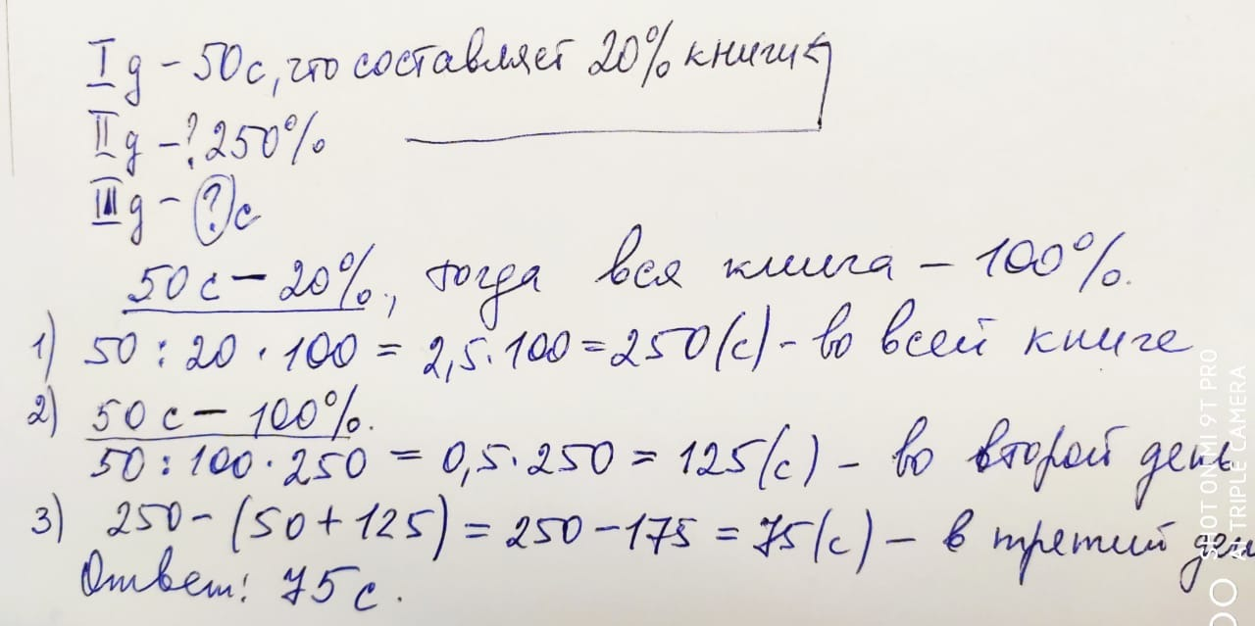

Slide 3
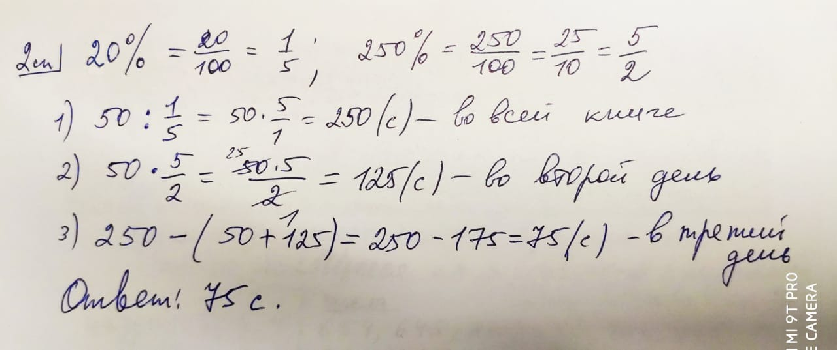

Slide 4
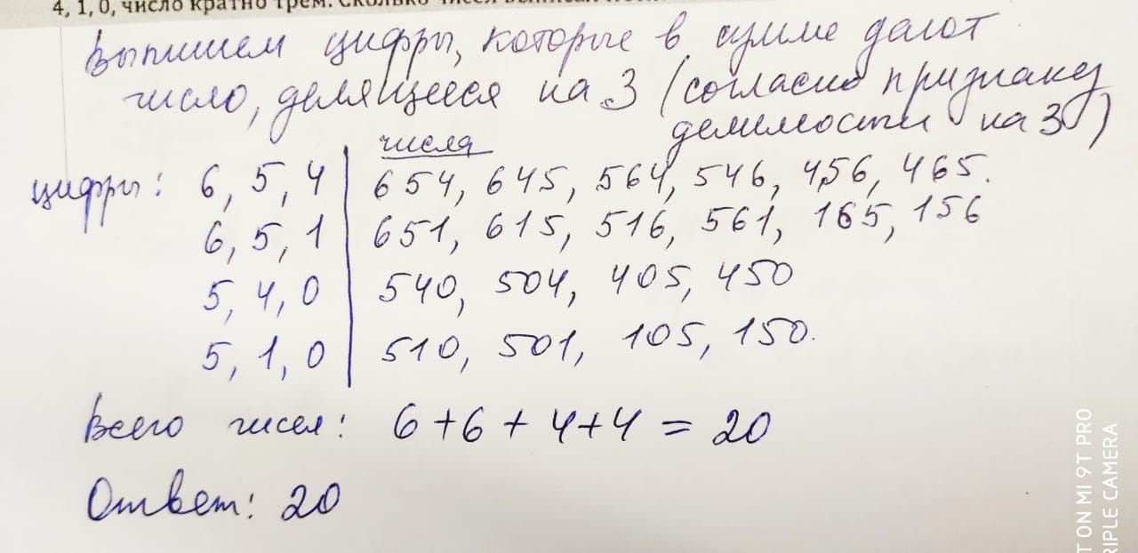

Slide 5
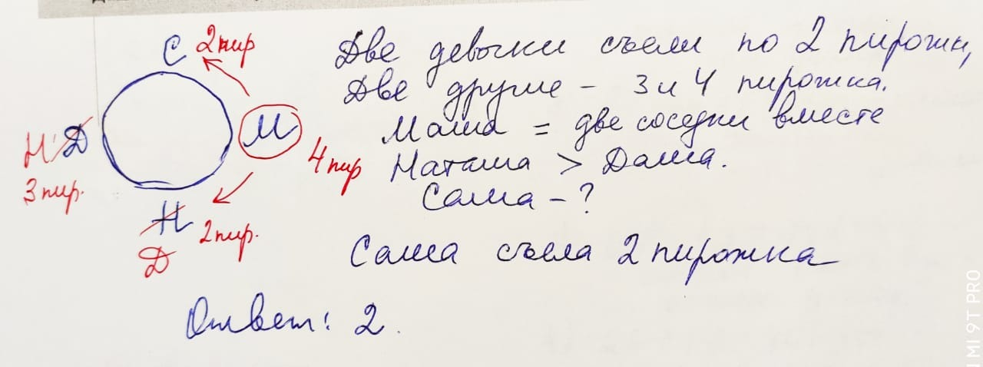

Slide 6
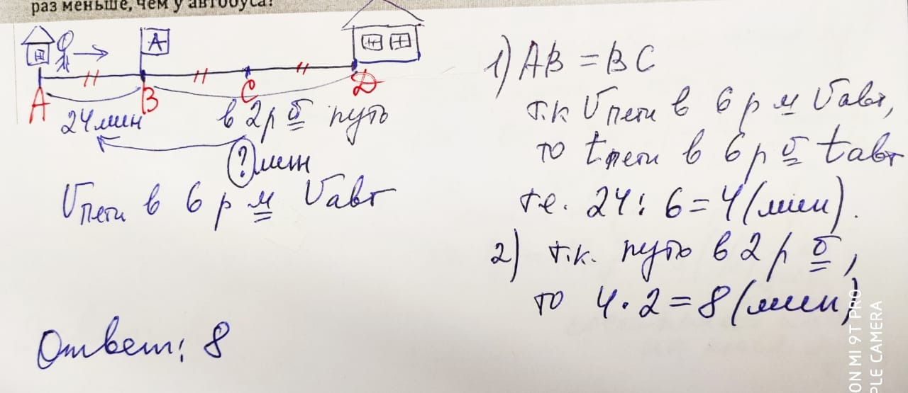

Slide 7
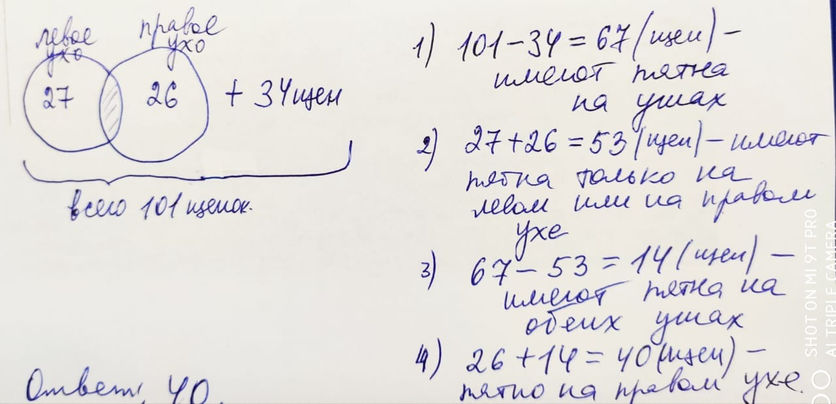

Slide 8
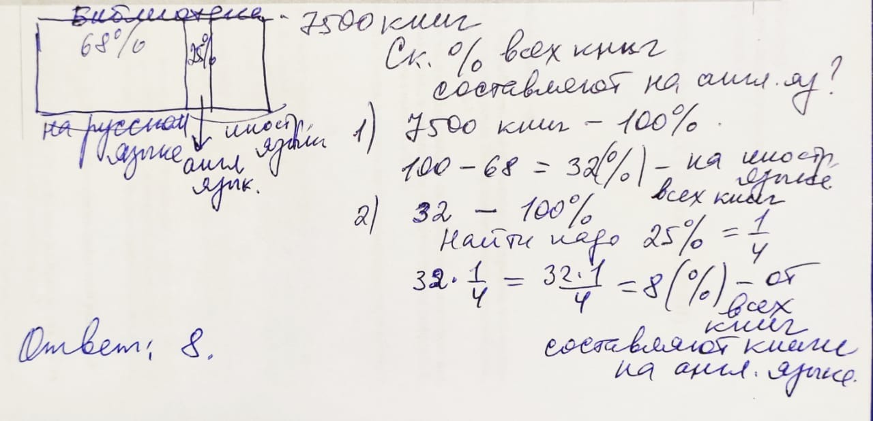

Slide 9
Домашнее задание:

